Slide 1


“stackoverflow”
DATA ENTHUSIAST CAMP capstone project
“tingkat aktivitas
penggunaan stackoverflow tiap tahun
dari public data stackoverflow”

Slide 2

daftar isi
Latar Belakang
Tujuan
Pembahasan
Kesimpulan
01
02
03
04

Slide 3

LATAR BELAKANG
01

Slide 4
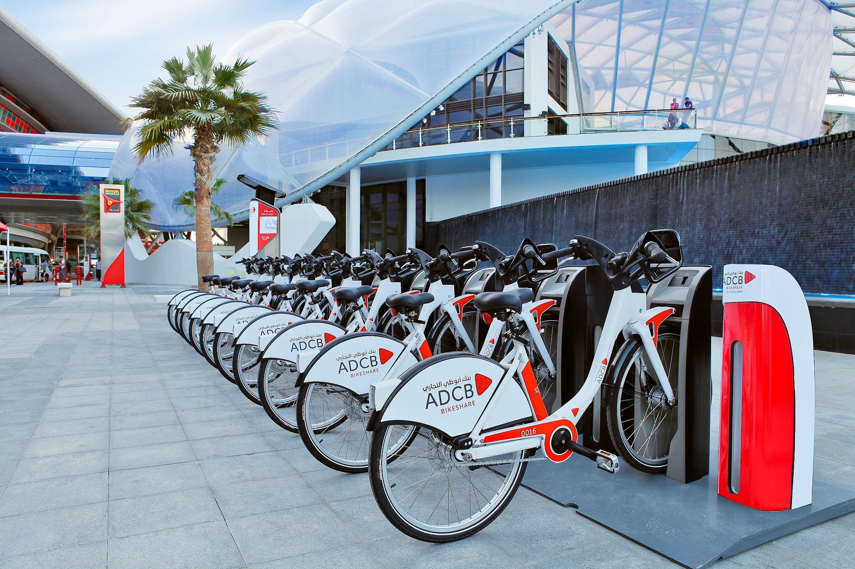
Latar belakang
Stack Overflow adalah platform terkenal yang digunakan oleh para pengembang perangkat lunak dan pemrogram di seluruh dunia untuk berbagi pengetahuan, memecahkan masalah, dan belajar satu sama lain dalam berbagai topik pemrograman dan pengembangan perangkat lunak. Dalam beberapa tahun terakhir, tingkat penggunaan Stack Overflow telah menjadi indikator penting dalam memahami tren dan perubahan dalam dunia pemrograman dan teknologi. Melihat tingkat penggunaan Stack Overflow tiap tahun memberikan wawasan yang berharga tentang dinamika industri teknologi
Pemahaman tentang tingkat penggunaan Stack Overflow tiap tahun akan membantu industri teknologi, perusahaan, dan komunitas pengembang untuk beradaptasi dengan perubahan, mengidentifikasi peluang baru, dan mengembangkan sumber daya yang relevan bagi para pemrogram.

Slide 5
02
Tujuan Project

Slide 6
Tujuan
Tujuan dari makalah berjudul "Tingkat Penggunaan Stack Overflow Tiap Tahun" adalah untuk mengkaji, menganalisis, dan memberikan wawasan tentang bagaimana platform Stack Overflow digunakan oleh komunitas pemrogram dan pengembang perangkat lunak dari tahun ke tahun. Visualisasi data ini bertujuan untuk memberikan wawasan yang komprehensif tentang bagaimana Stack Overflow telah berubah dan berkontribusi pada komunitas pemrogram dan pengembang perangkat lunak seiring waktu. Ini juga bertujuan untuk membantu para pembaca memahami tren dan dinamika dalam industri teknologi dan pengembangan perangkat lunak.

Slide 7
03
Pembahasan

Slide 8
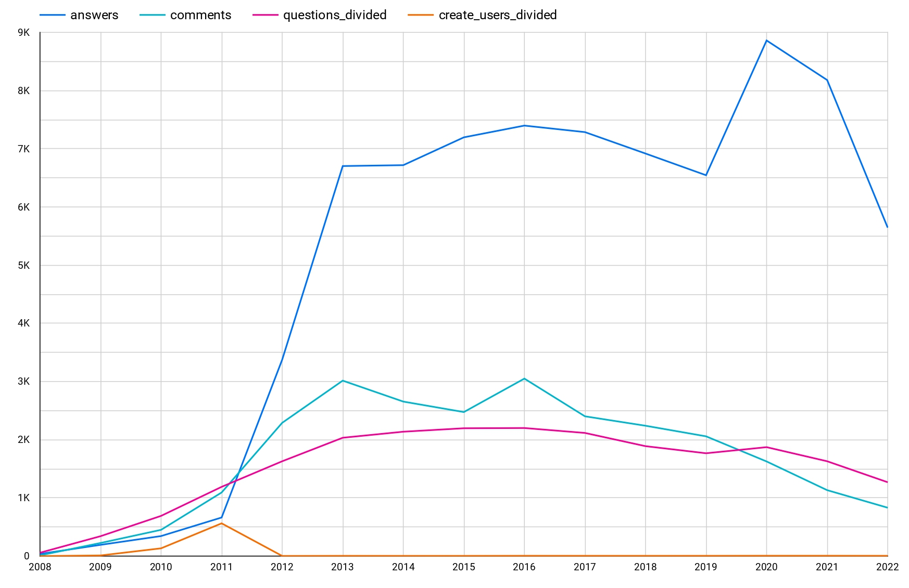
Pembahasan
Dari visualisasi data di samping, jumlah aktivitas berupa postingan questions, comments, dan answers sedikit menurun setelah tahun 2020. Sementara, pembuatan akun user baru setiap tahunnya stabil sekitar 300 sampai 400 pendaftar. Hal ini menunjukkan perlunya peningkatan fitur terbaru dari stackoverflow, sehingga user/pengguna tidak bosan untuk memposting.

Slide 9
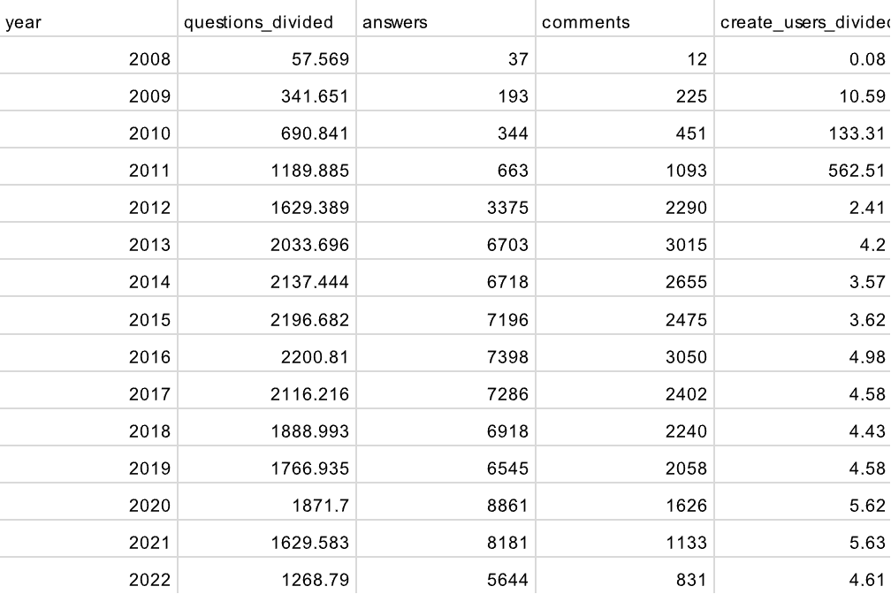
Syntax pencarian data di sql :
select
distinct(extract(year from a.creation_date)) as year,
count(extract(year from a.creation_date))/1000 as questions_divided,
count(extract(year from b.creation_date)) as answers,
count(extract(year from c.creation_date)) as comments,
count(extract(year from d.creation_date))/100 as create_users_divided
from
`bigquery-public-data.stackoverflow.posts_questions` as a
left join
`bigquery-public-data.stackoverflow.posts_answers` as b
on
a.creation_date = b.creation_date
left join
`bigquery-public-data.stackoverflow.comments` as c
on
a.creation_date = c.creation_date
left join
`bigquery-public-data.stackoverflow.users` as d
on
a.creation_date = d.creation_date
group by year
order by year;
-- extract(year from last_access_date)
select
distinct(extract(year from creation_date)) as year,
count(extract(year from creation_date))
from `bigquery-public-data.stackoverflow.posts_answers`
group by year
order by year;

Slide 10
03
Kesimpulan

Slide 11
Kesimpulan
Dari visualisasi data tadi, jumlah aktivitas penggunaan stackoverflow sedikit menurun setelah tahun 2020. Sementara, pembuatan akun user baru setiap tahunnya stabil. Hal ini menunjukkan perlunya peningkatan fitur terbaru dari stackoverflow, sehingga user/pengguna tidak bosan untuk selalu menggunakan stackoverflow.

Slide 12
Thank you

